Slide 1

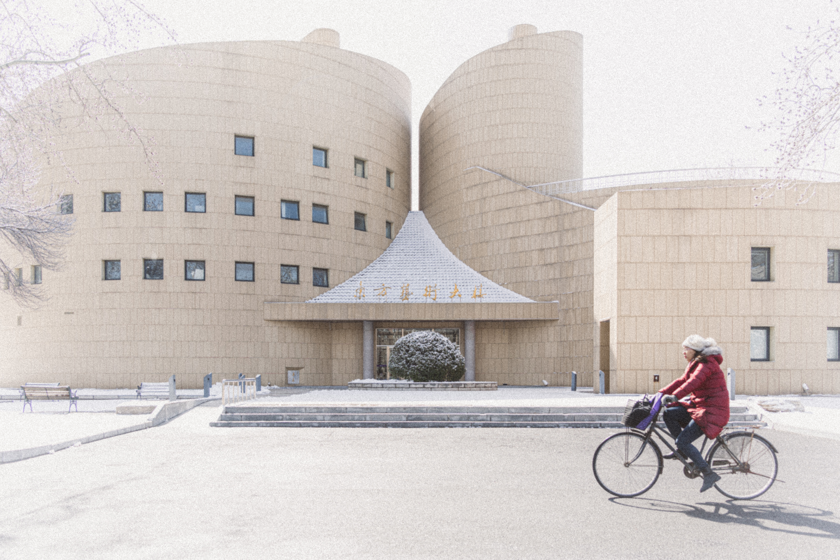

13#体联·五时穿戴
组 长：王思宇
需求员：魏莎莎
周志员：孙 悦
优裁员：梁晓储
展示员：王可一

Slide 2
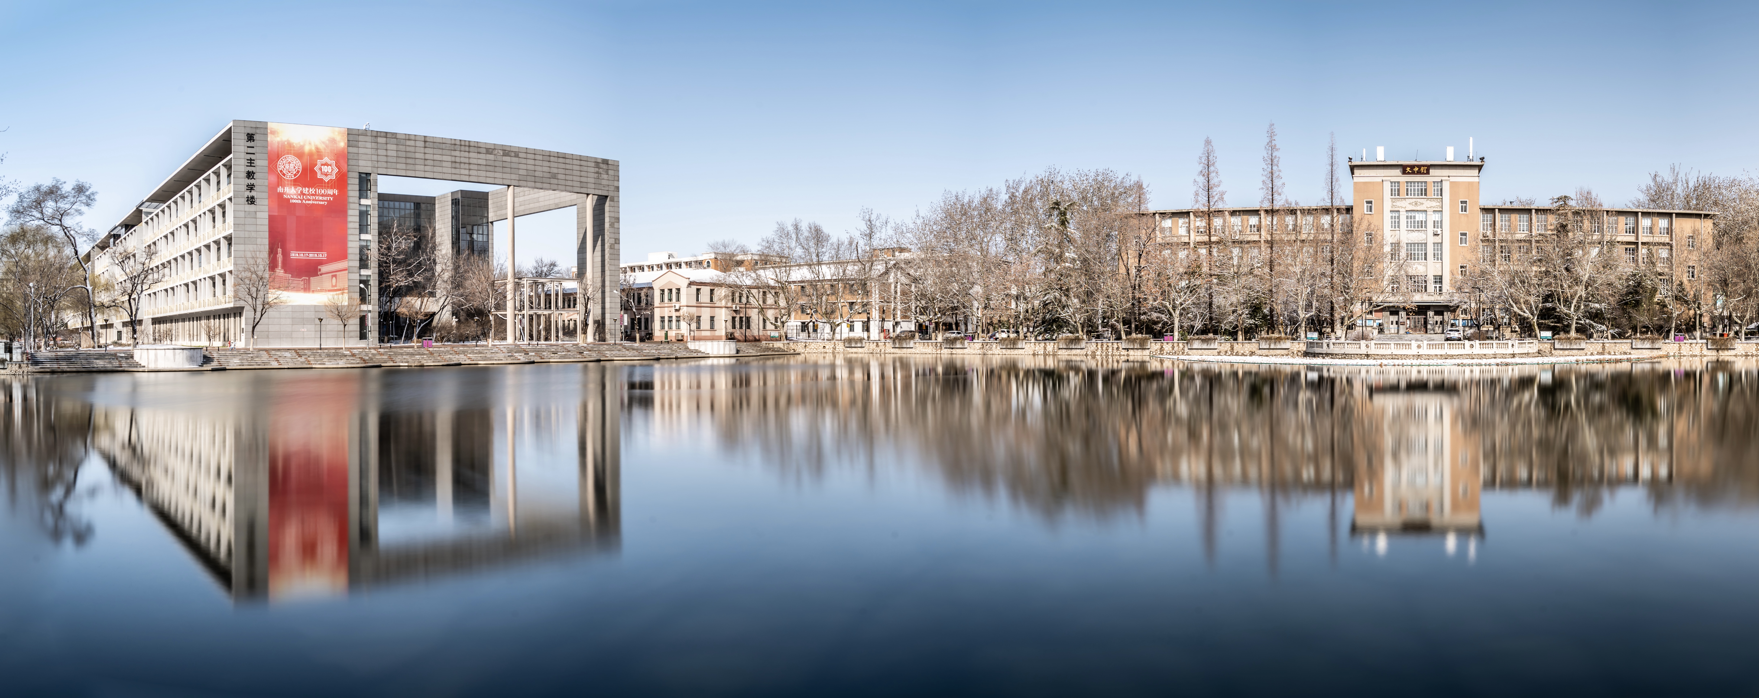
CONTENTS
视图成果与设计提升
组员介绍
规划表介绍
闭环精进
认知心得
1
2
3
4
5

Slide 3
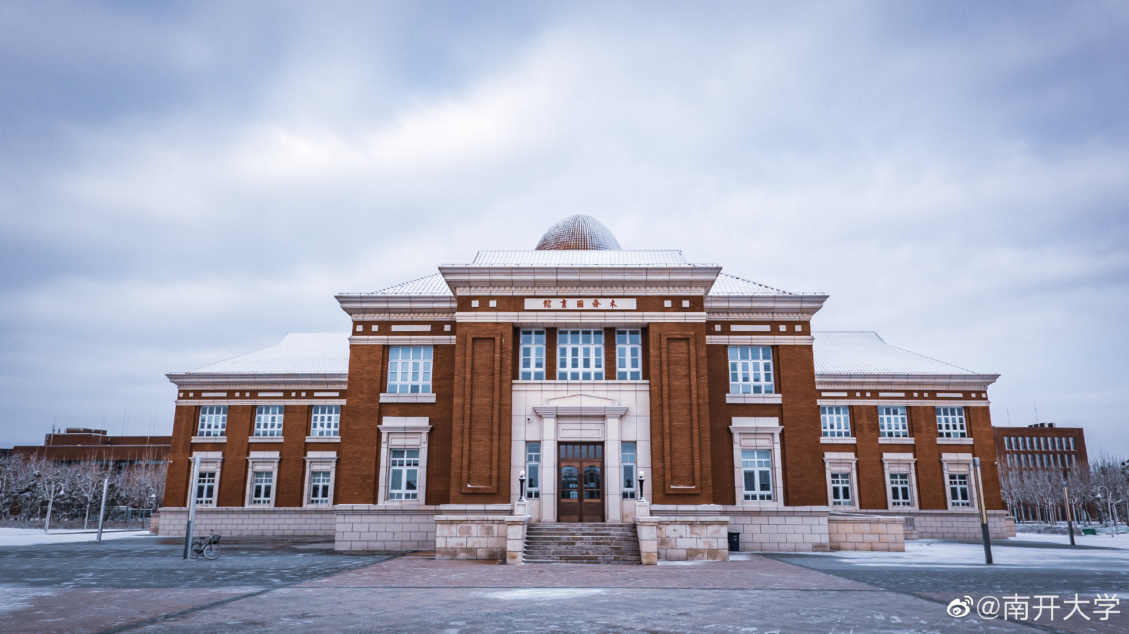
01
组员介绍
组 长：王思宇
周志员：孙 悦
需求员：魏莎莎
优裁员：梁晓储
展示员：王可一

Slide 4

组长：王思宇
上传下达，鼓舞斗志，定义目标，帮助组员，化解节奏风险，协同结伴
周志员：孙悦
搜集问题、分类问题，issue推动
需求员：魏莎莎
行业调研，规划表、本组需求书填写

Slide 5
优裁员：梁晓储
纸UI设计，功耗计算，代码修改与统计
展示员：王可一
成果展示，实验反省与思考

Slide 6
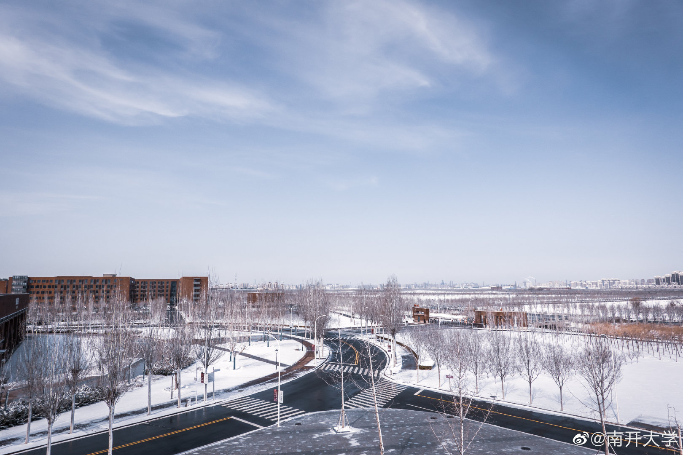
02
规划表介绍
体联Ⅳ-五时穿戴

Slide 7
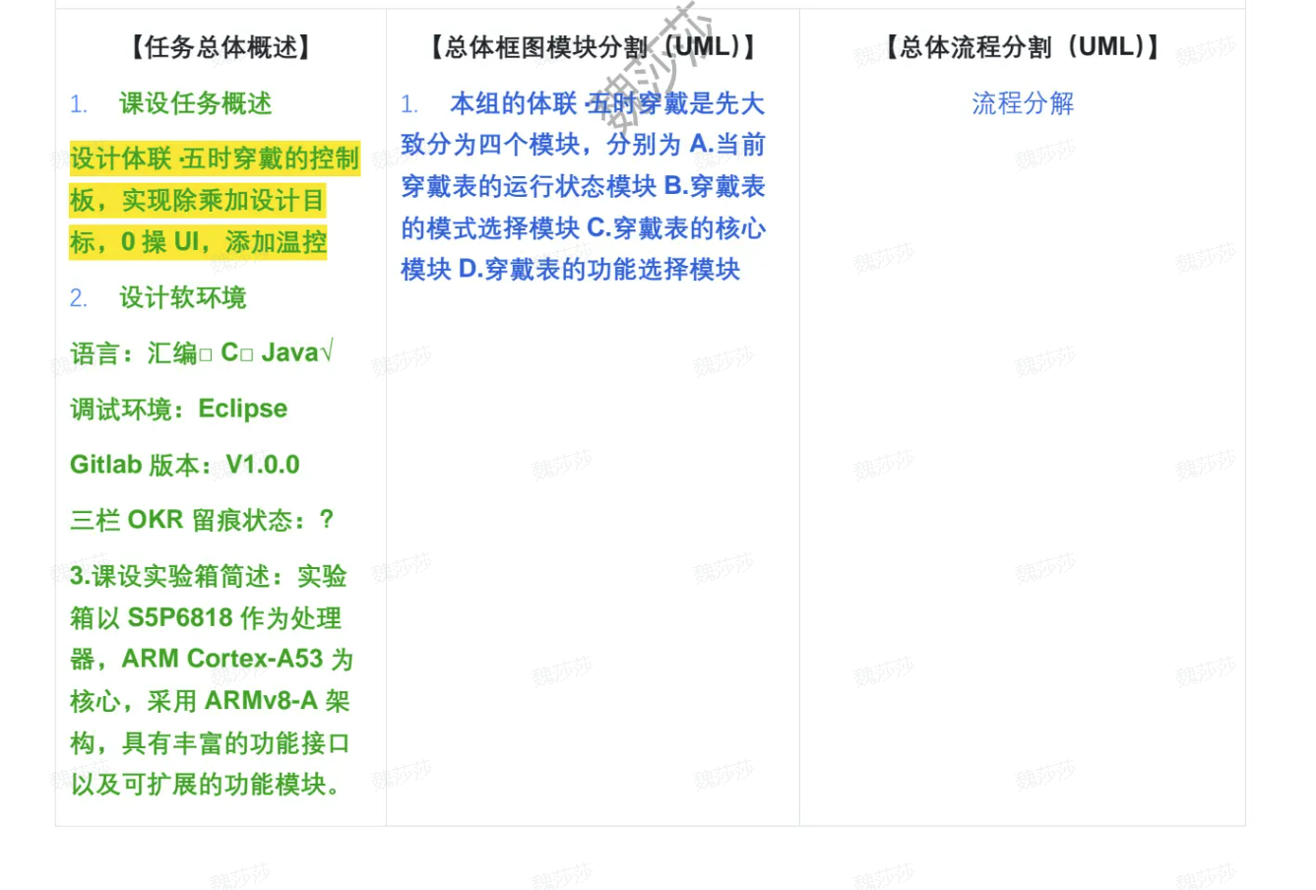
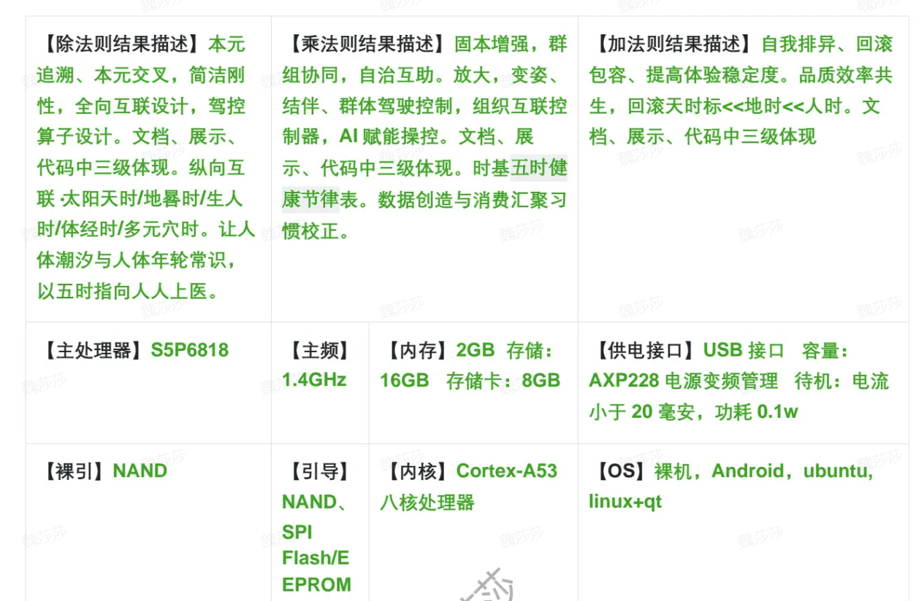
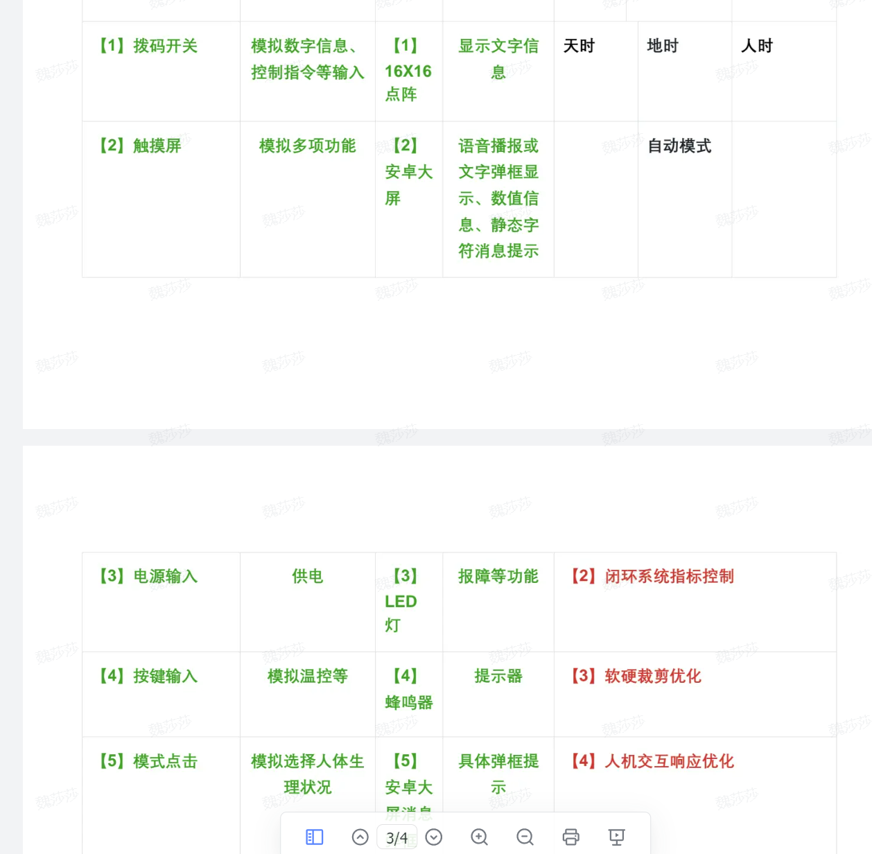
规划表·初见
本组课设任务规划表初步填写于4月4日，主要完成任务总体概述、乘除加法则结果描述、输入输出信息等几项内容的修改。

Slide 8
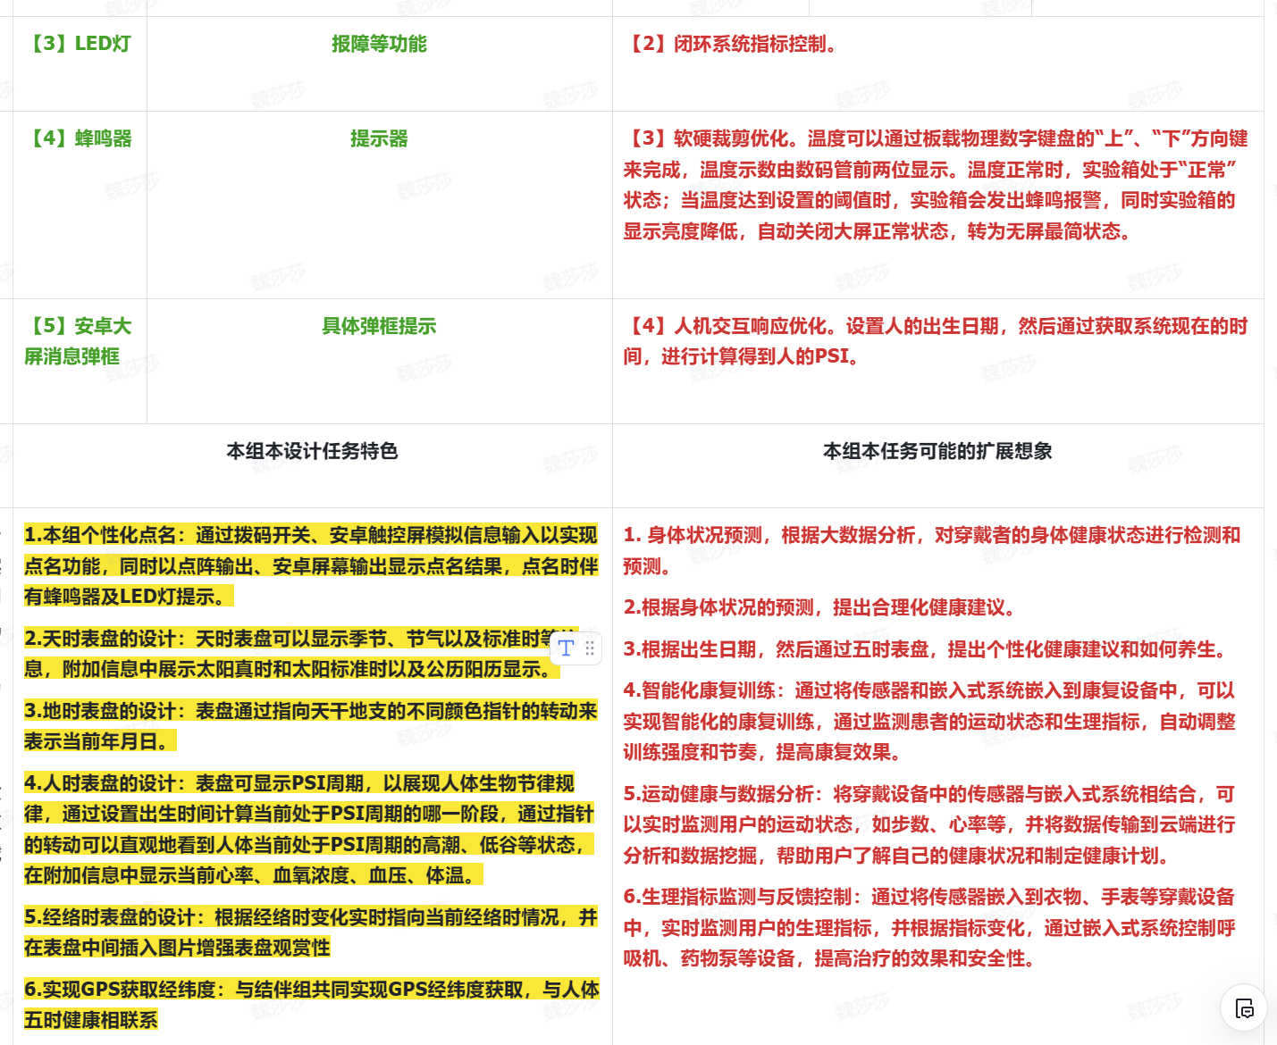
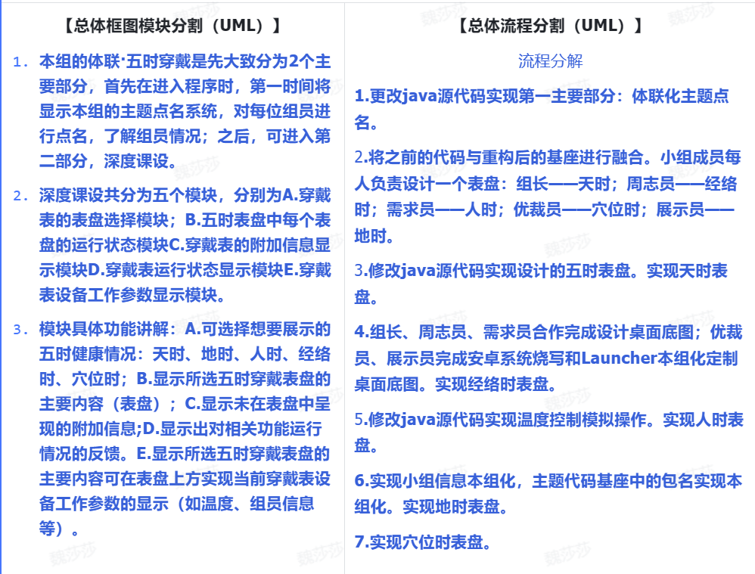
规划表·完善
对课设实验总体流程进行分割，将本组课设任务分配到每一位成员
补充课设任务扩展想象内容，并基于此内容尽可能提升代码实现功能

Slide 9
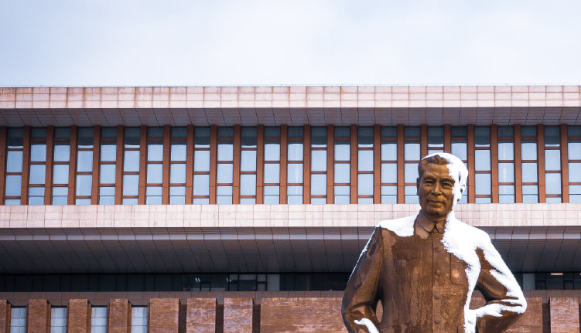
03
视图成果与设计提升

Slide 10
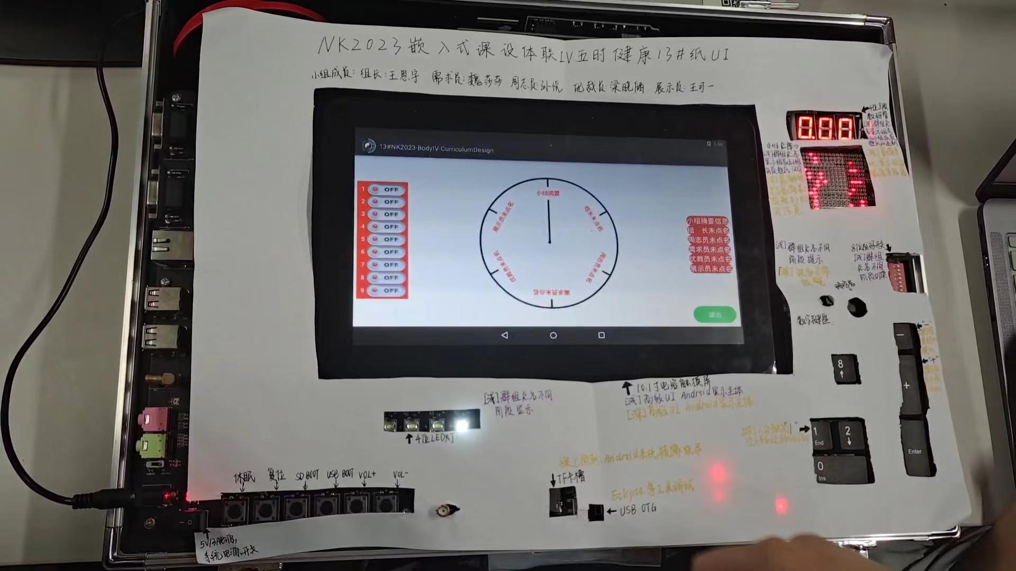
成果·群组点名

Slide 11
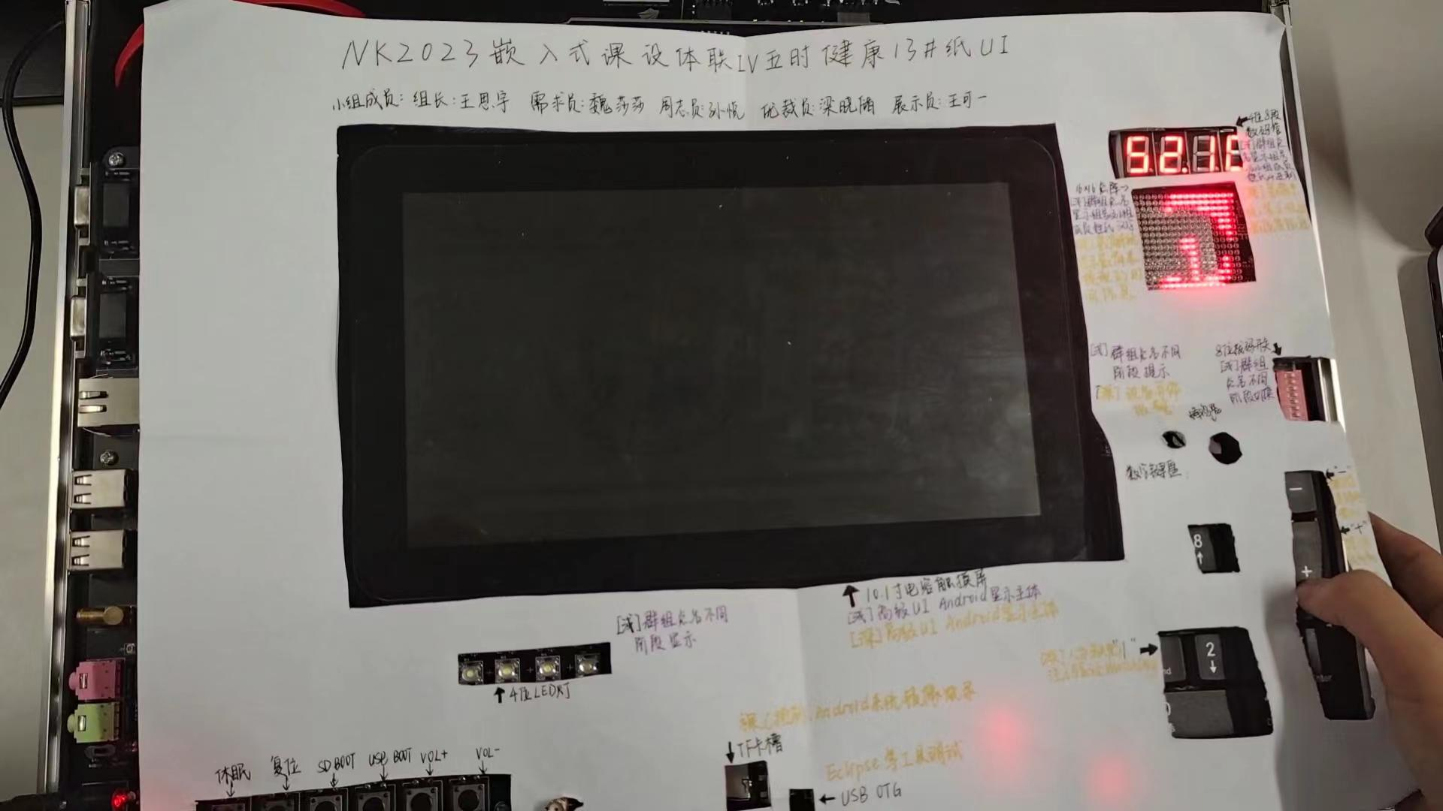
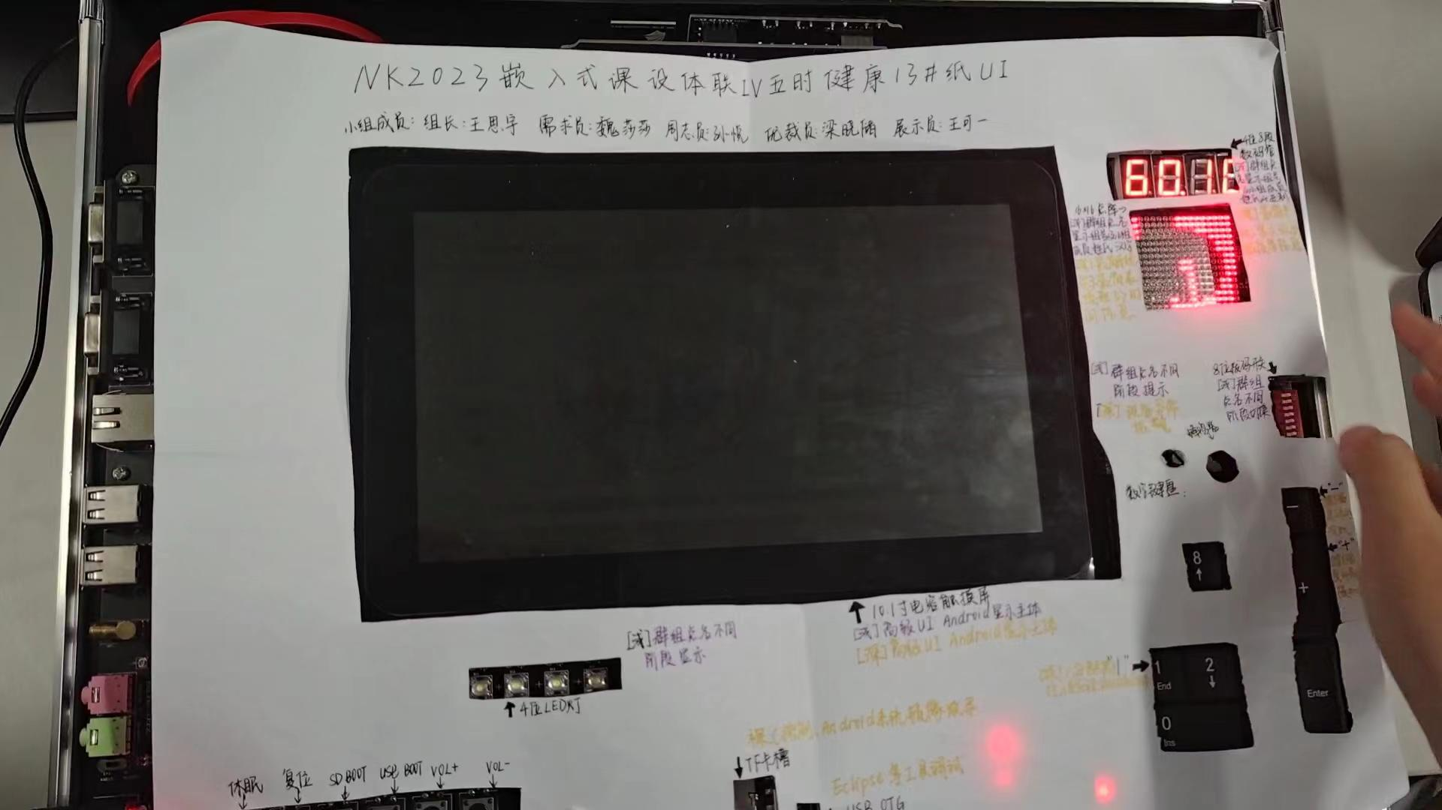
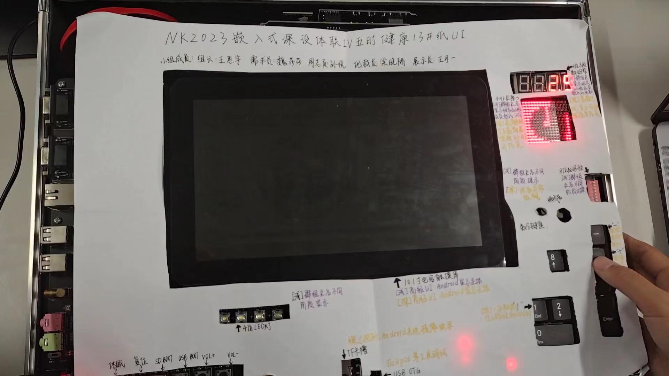
成果·温控设置
温度超过50摄氏度，屏幕回到最简状态并变黑
超过60摄氏度，点阵发生变化
温度过低时，屏幕回到最简状态并变黑

Slide 12
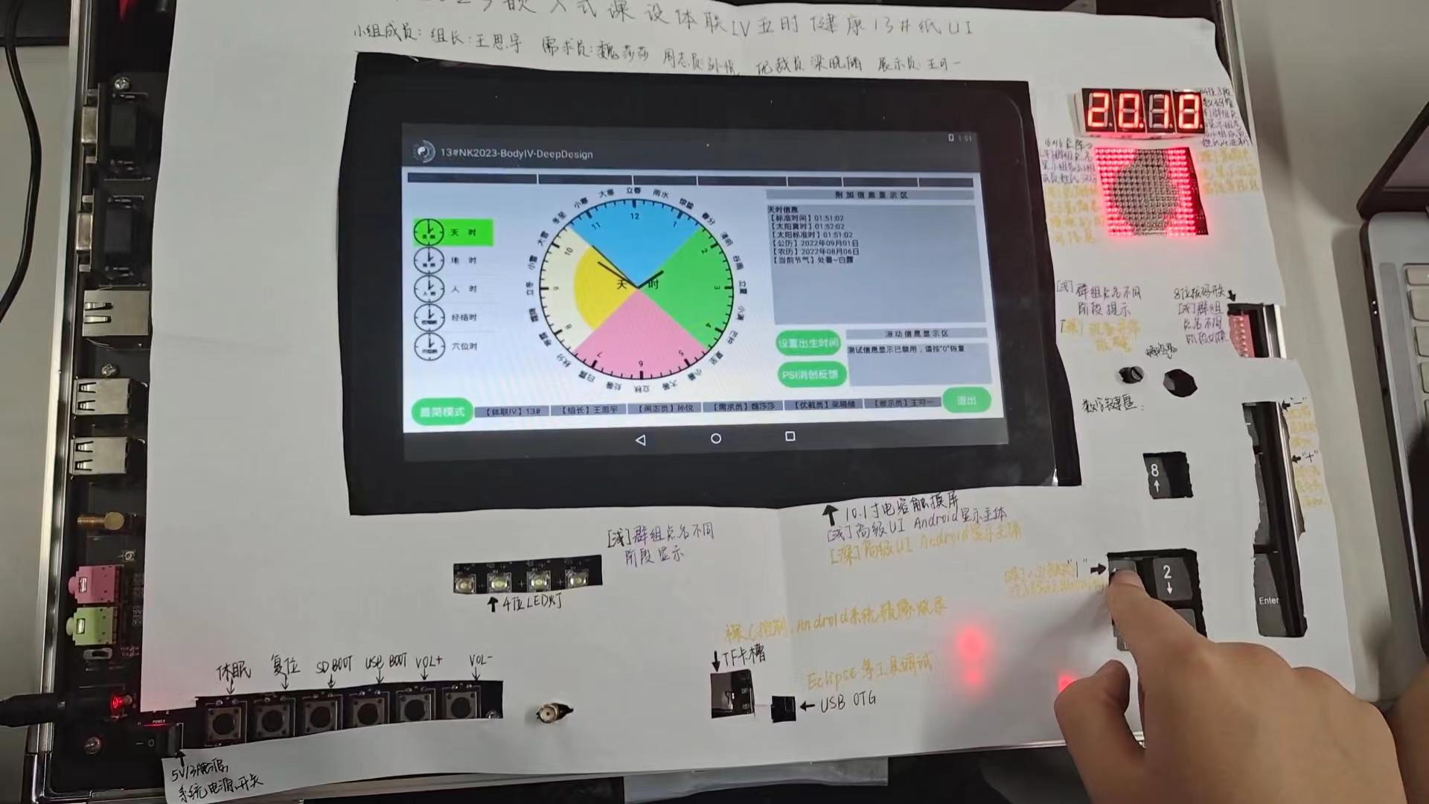
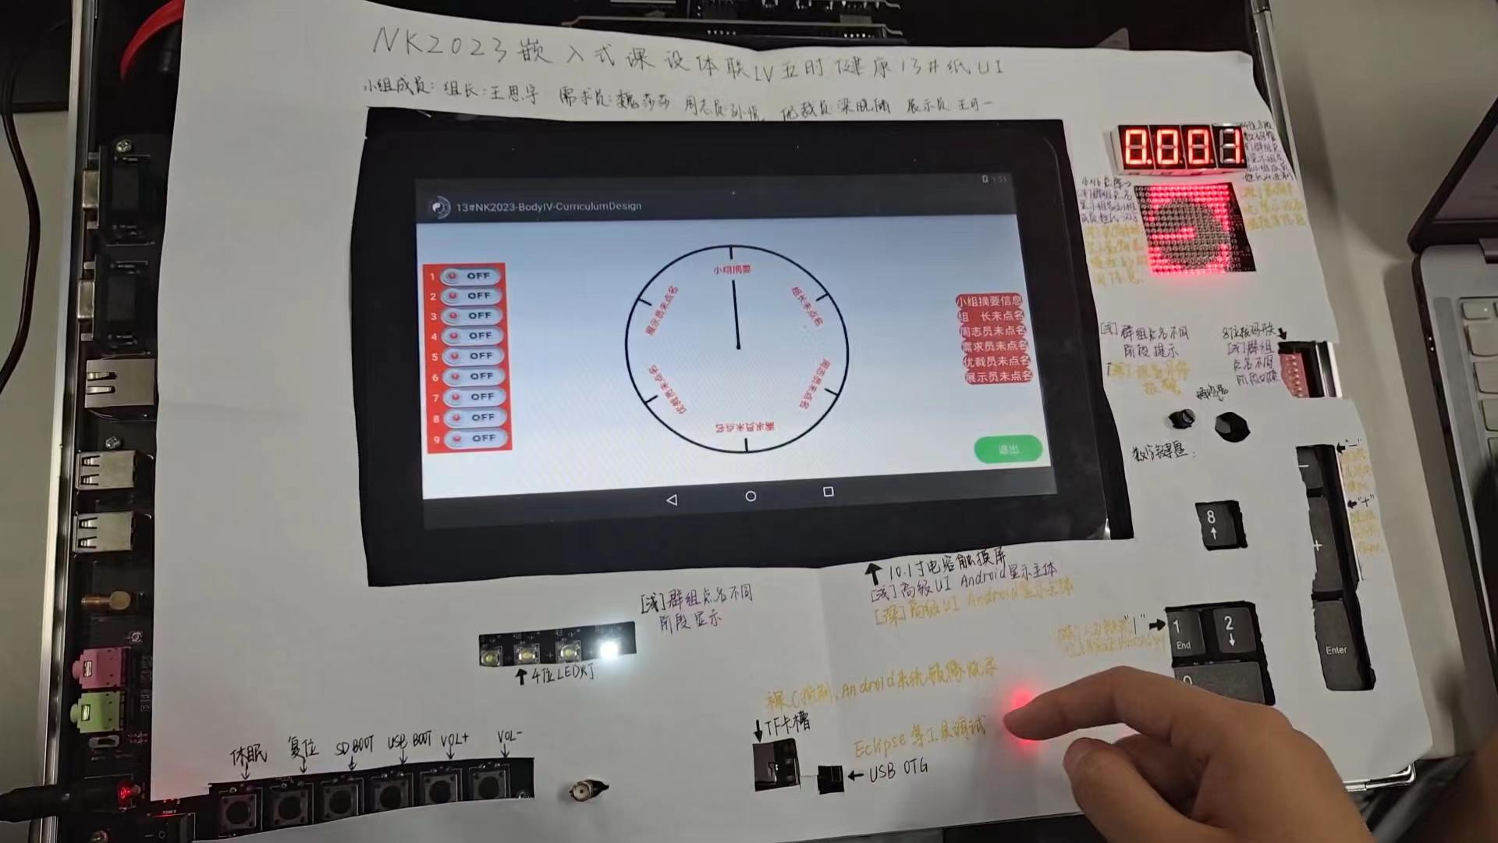
成果·软看门狗
按键1实现人为缺陷——软看门狗，按下“1”之后设备因为缺陷回到浅度课设

Slide 13
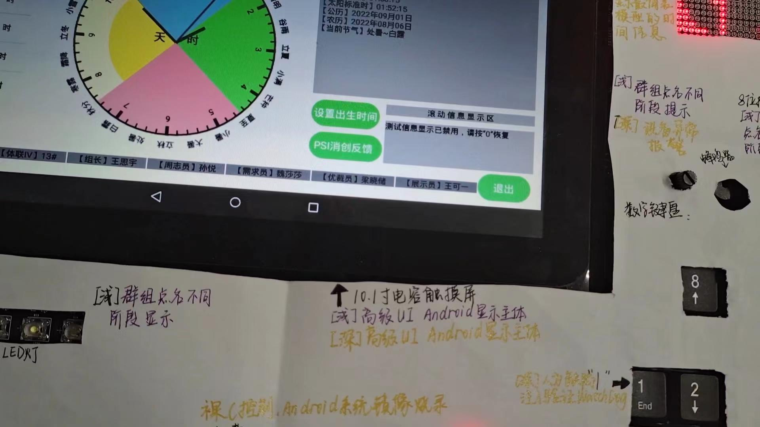
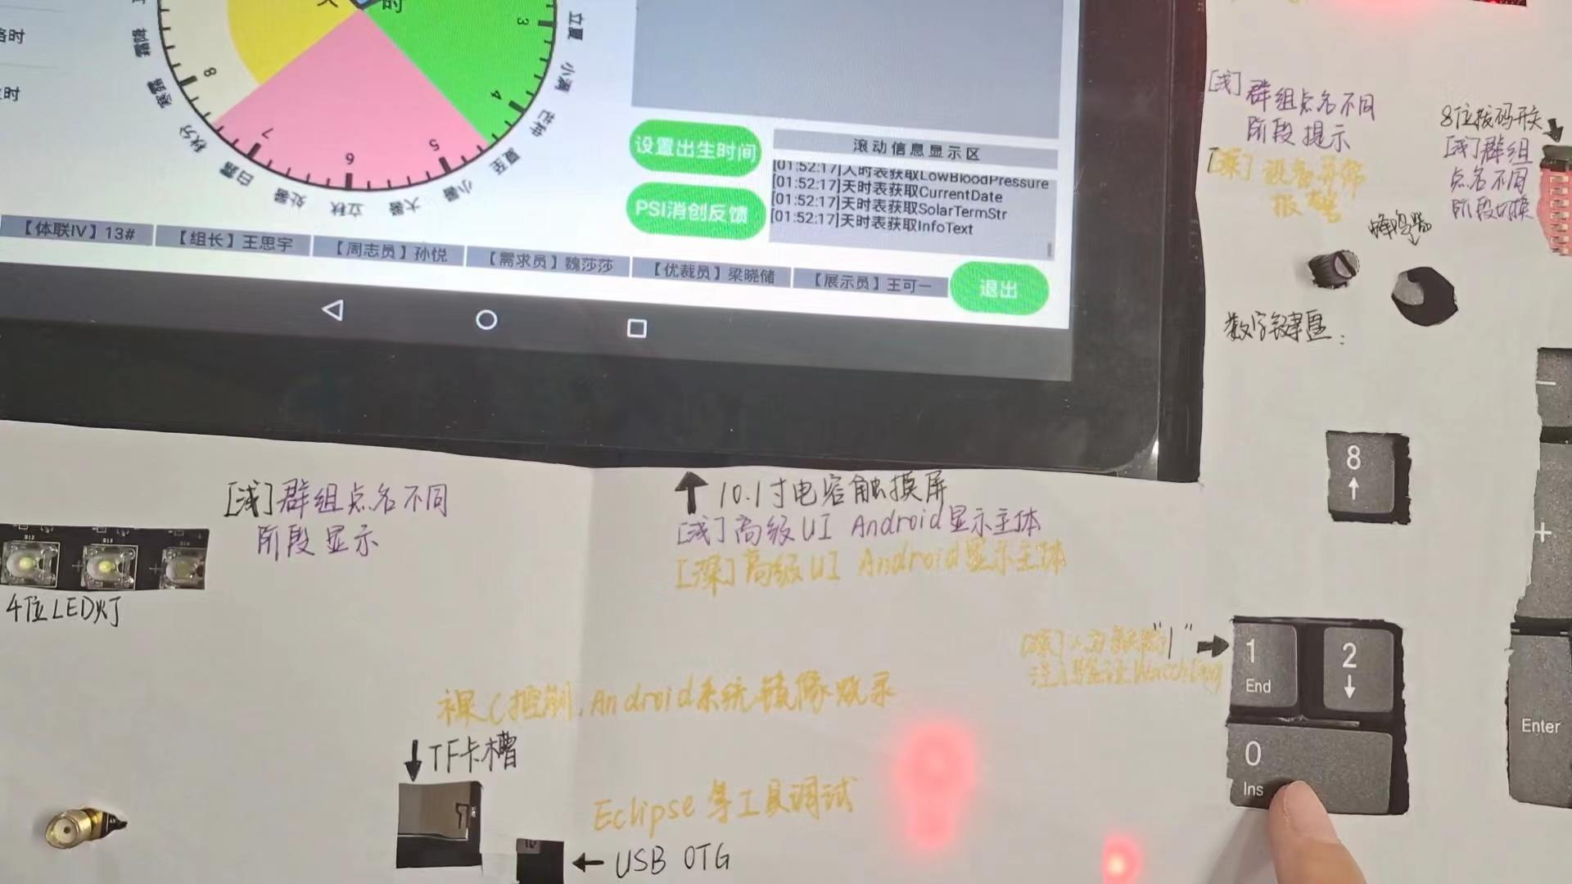
成果·滚动信息显示
滚动信息显示区在按“0”之前禁用，按“0”之后恢复，显示当前获取状态

Slide 14
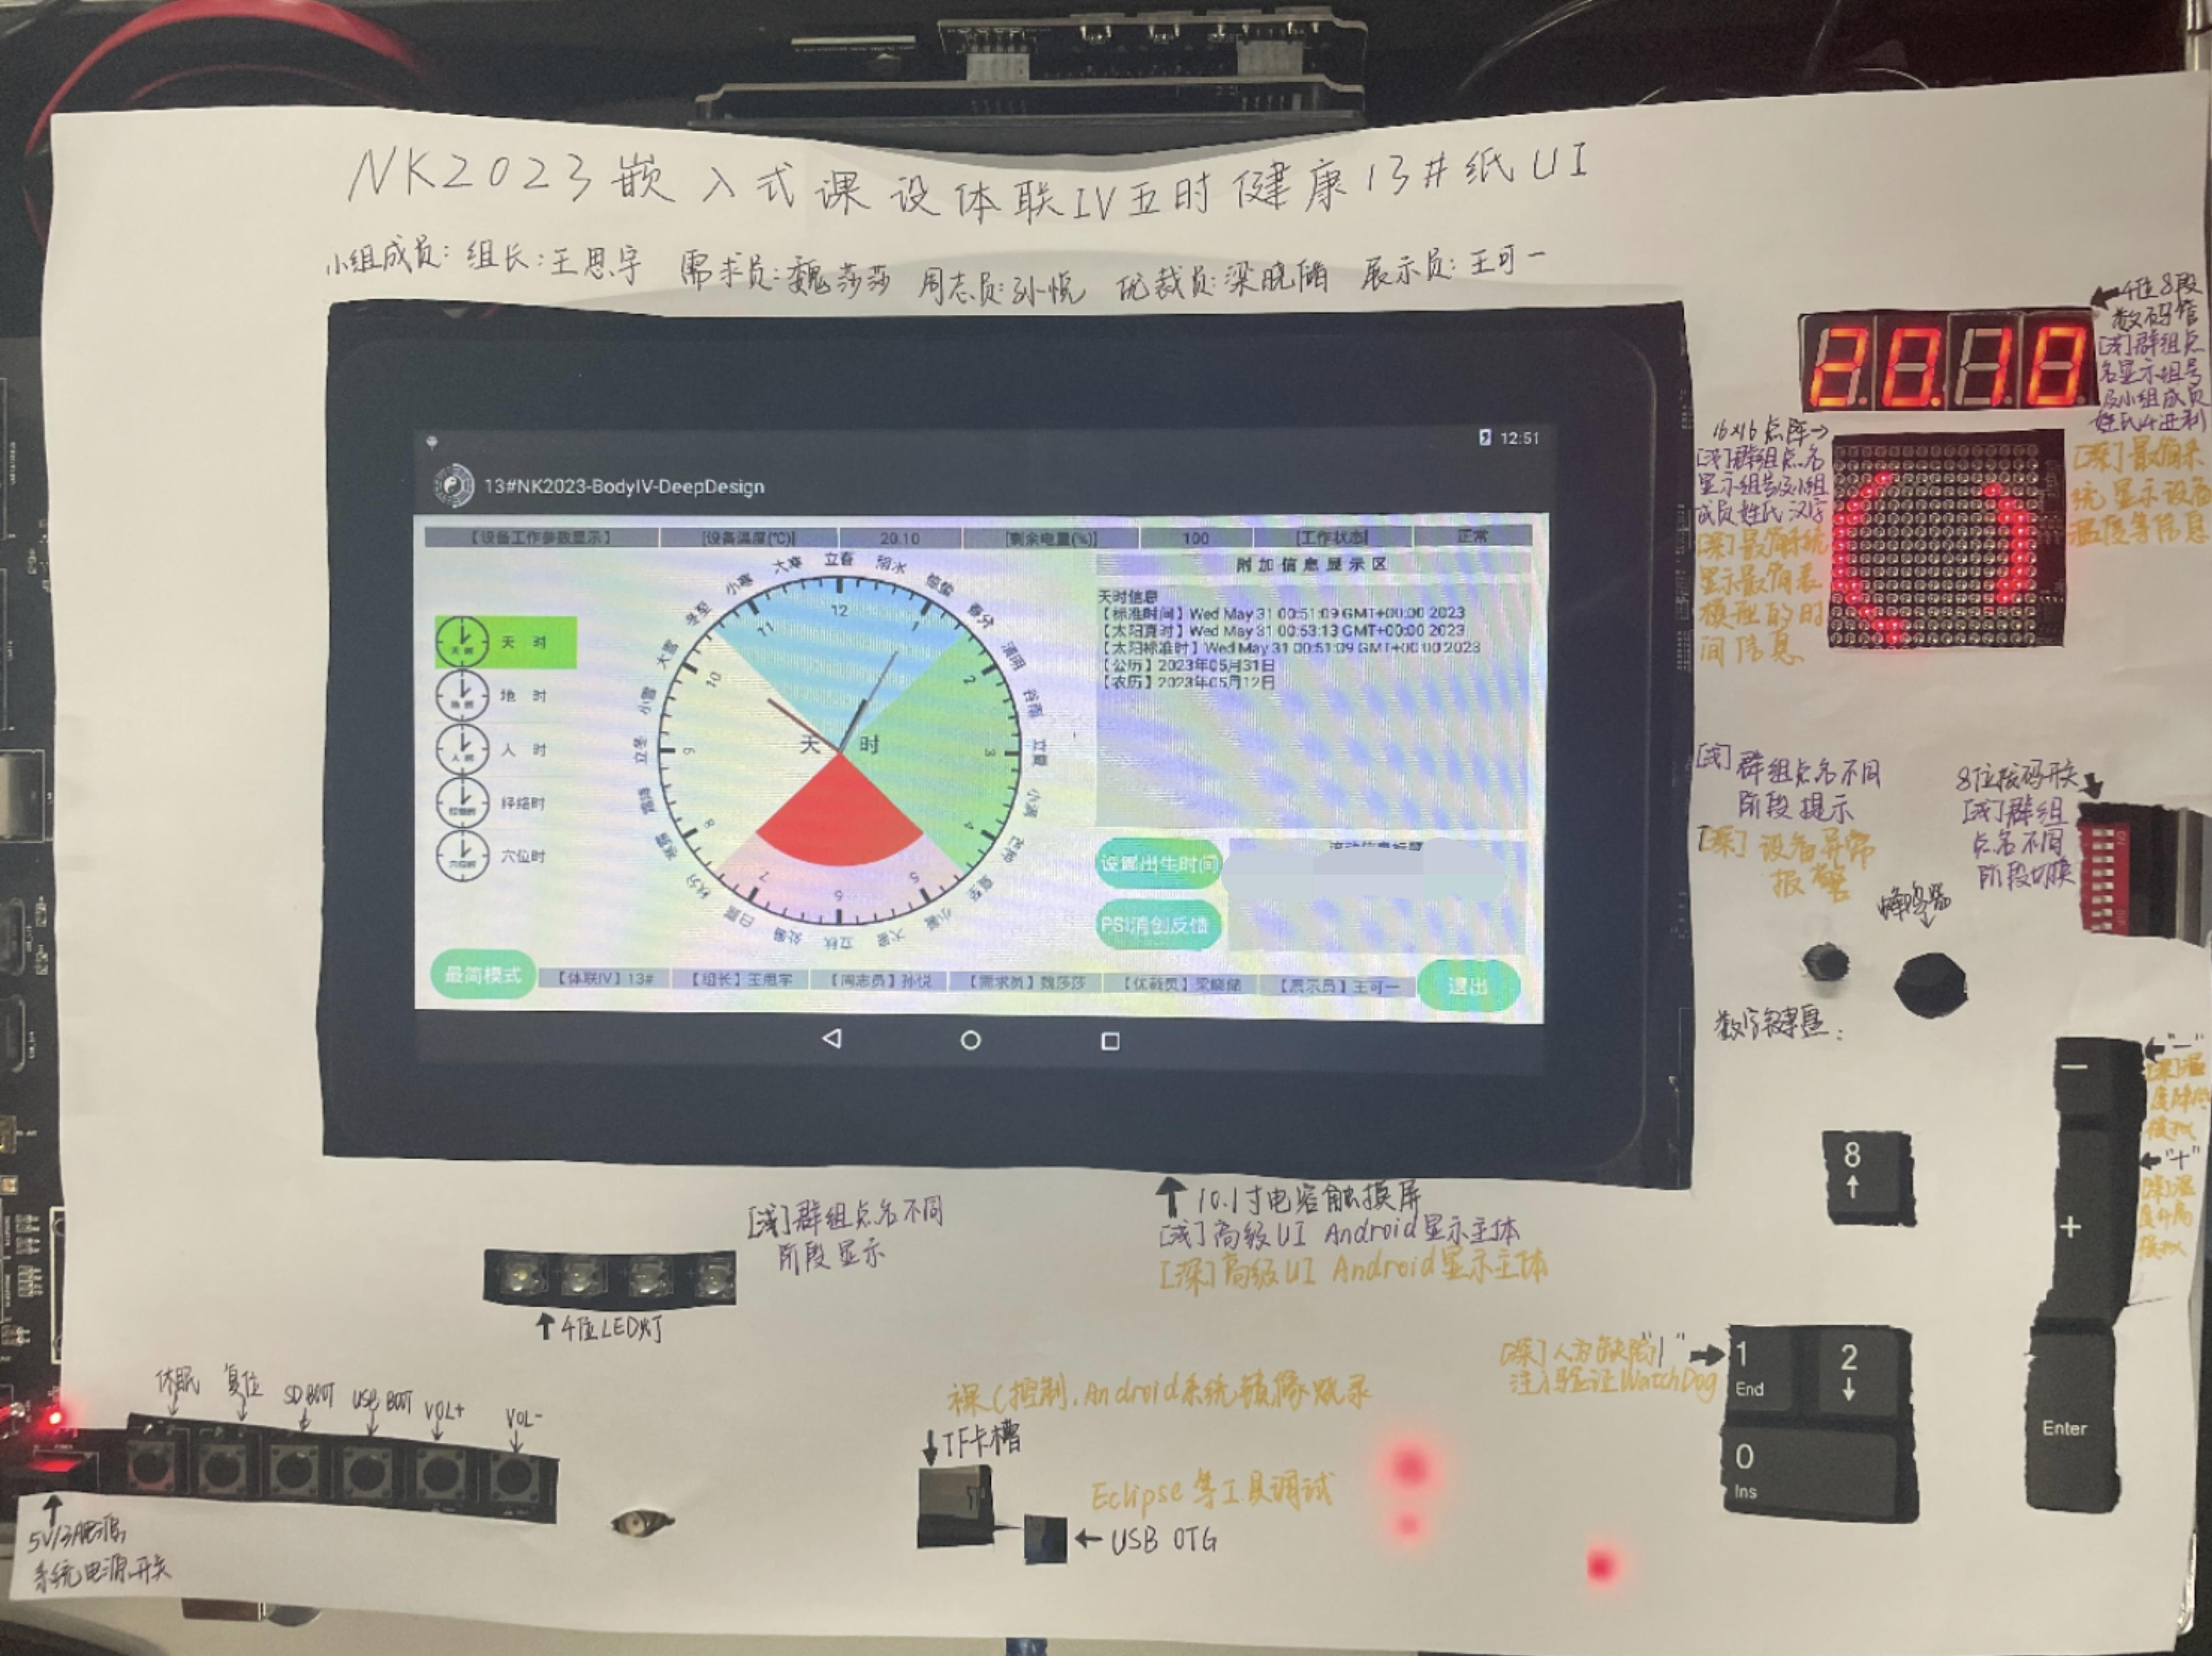
成果·硬件裁剪纸UI

Slide 15
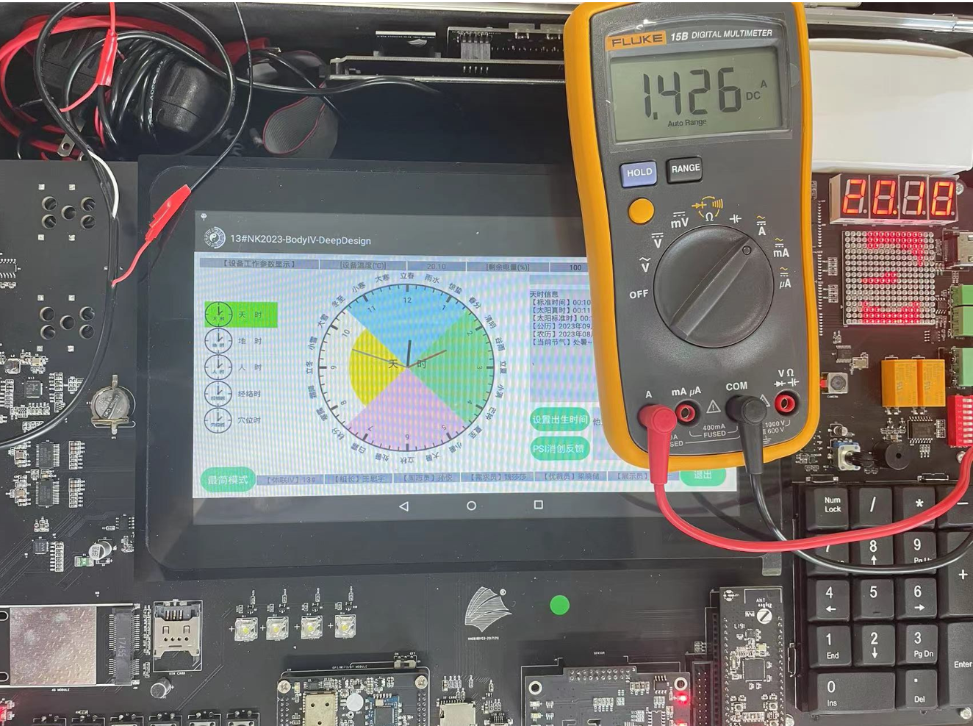
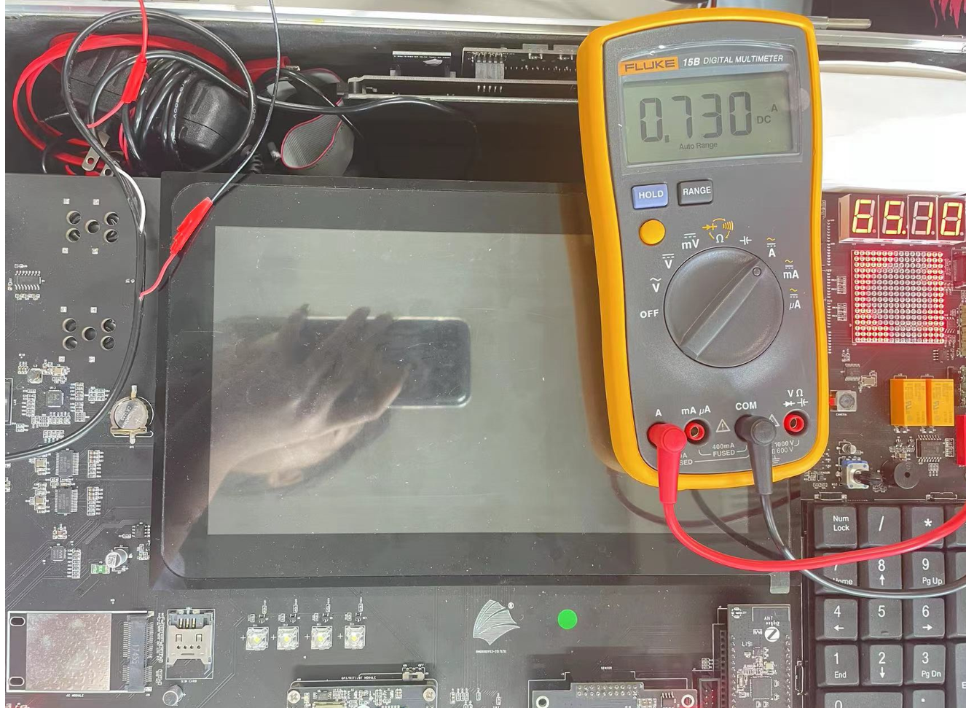
成果·功耗

Slide 16
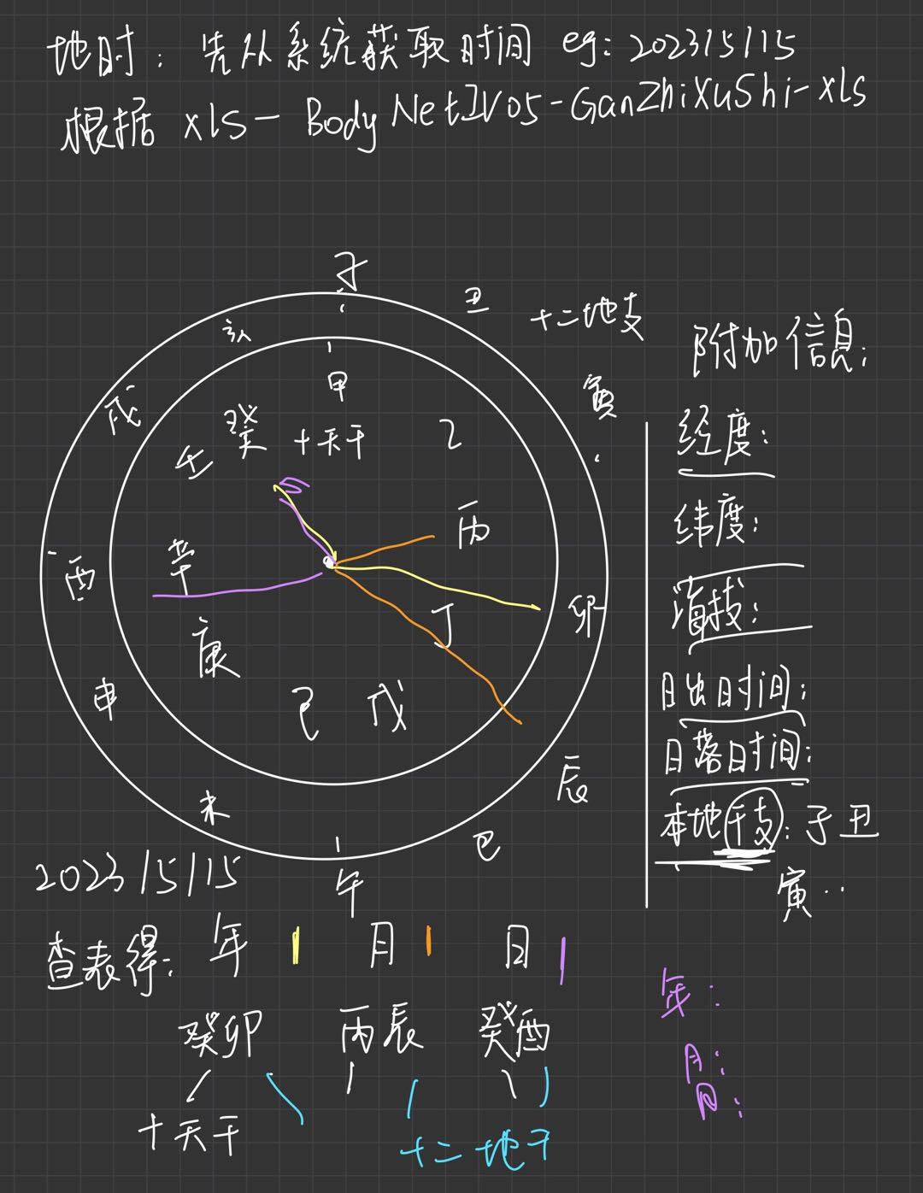
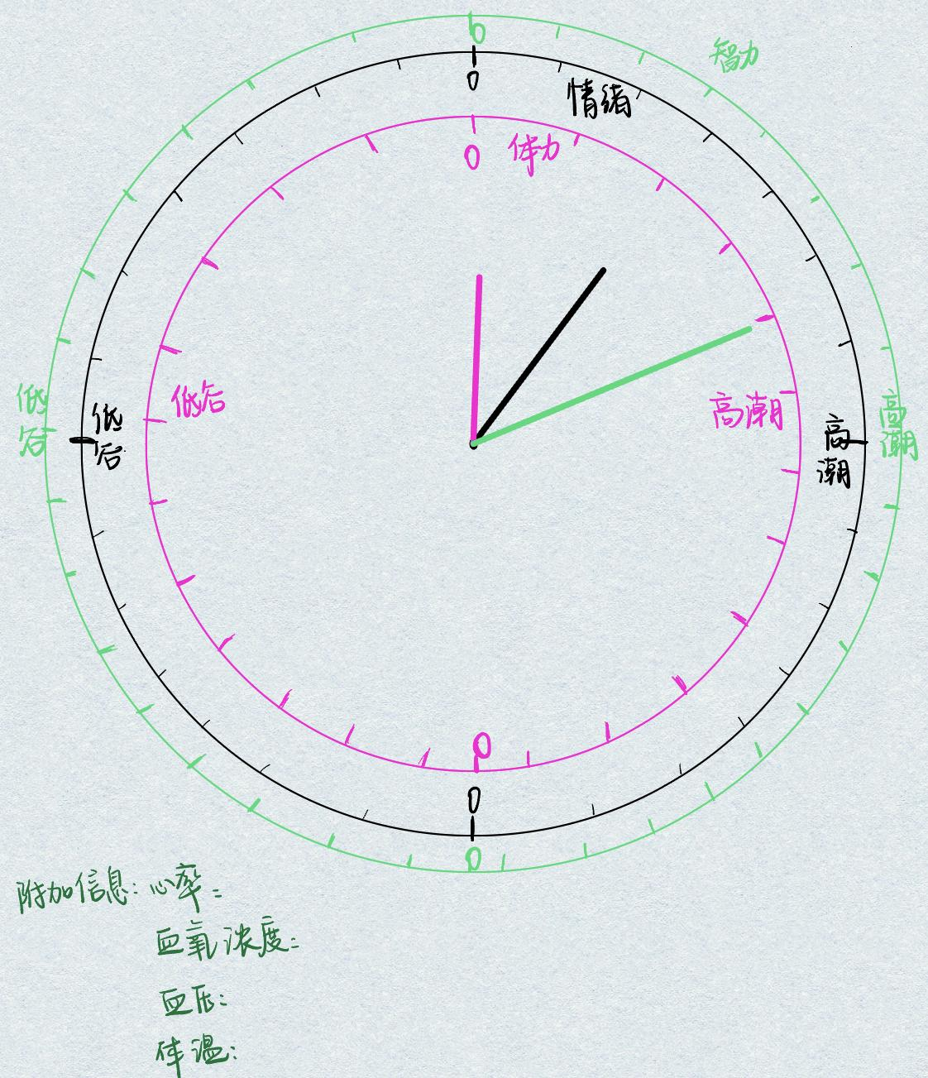
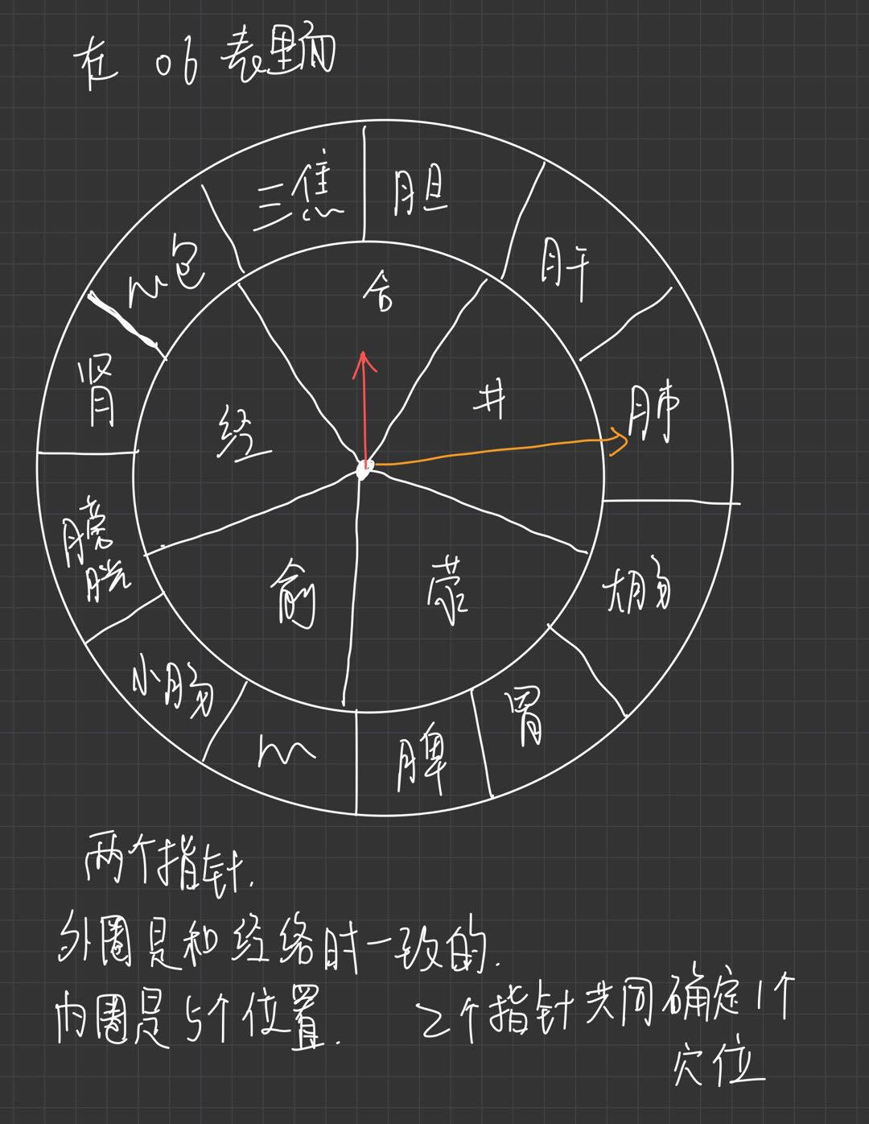
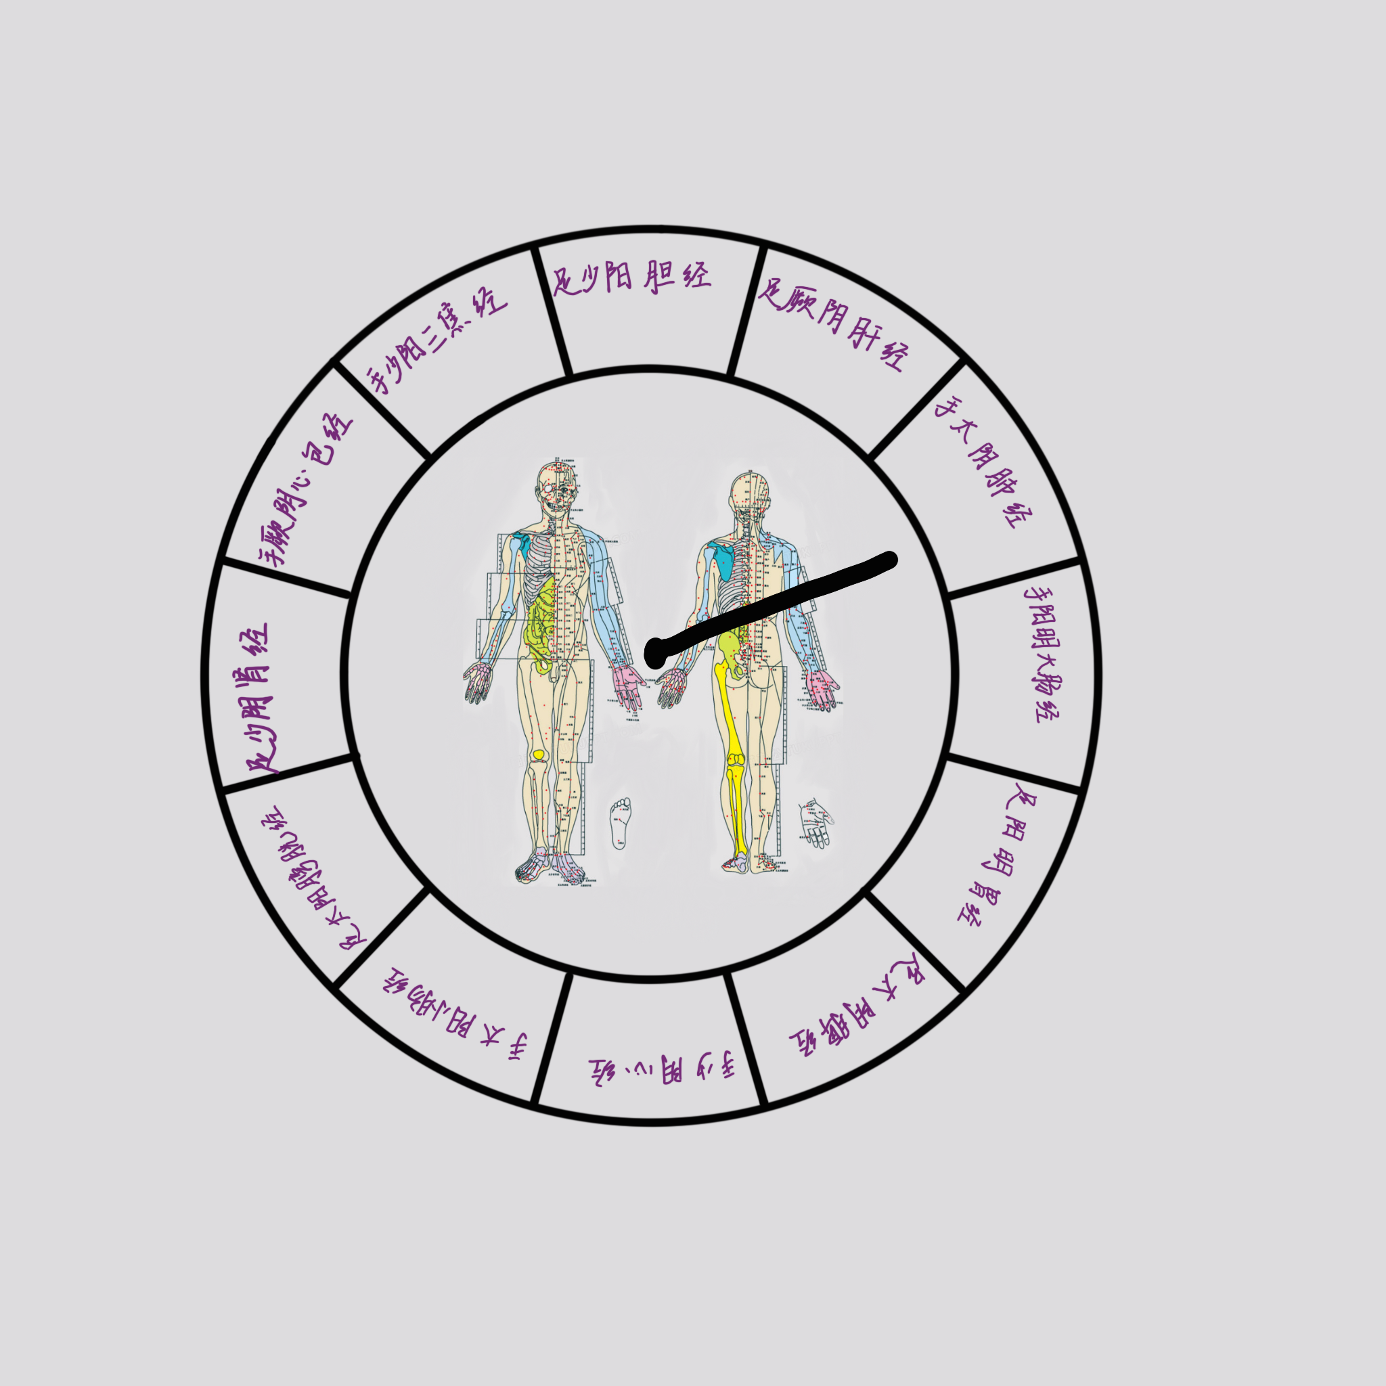
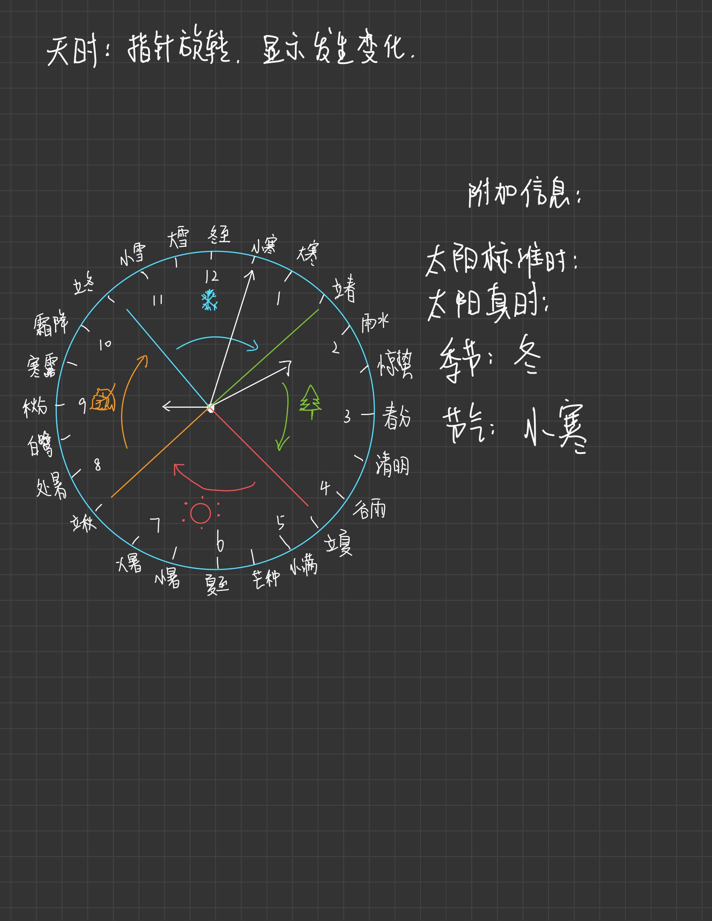
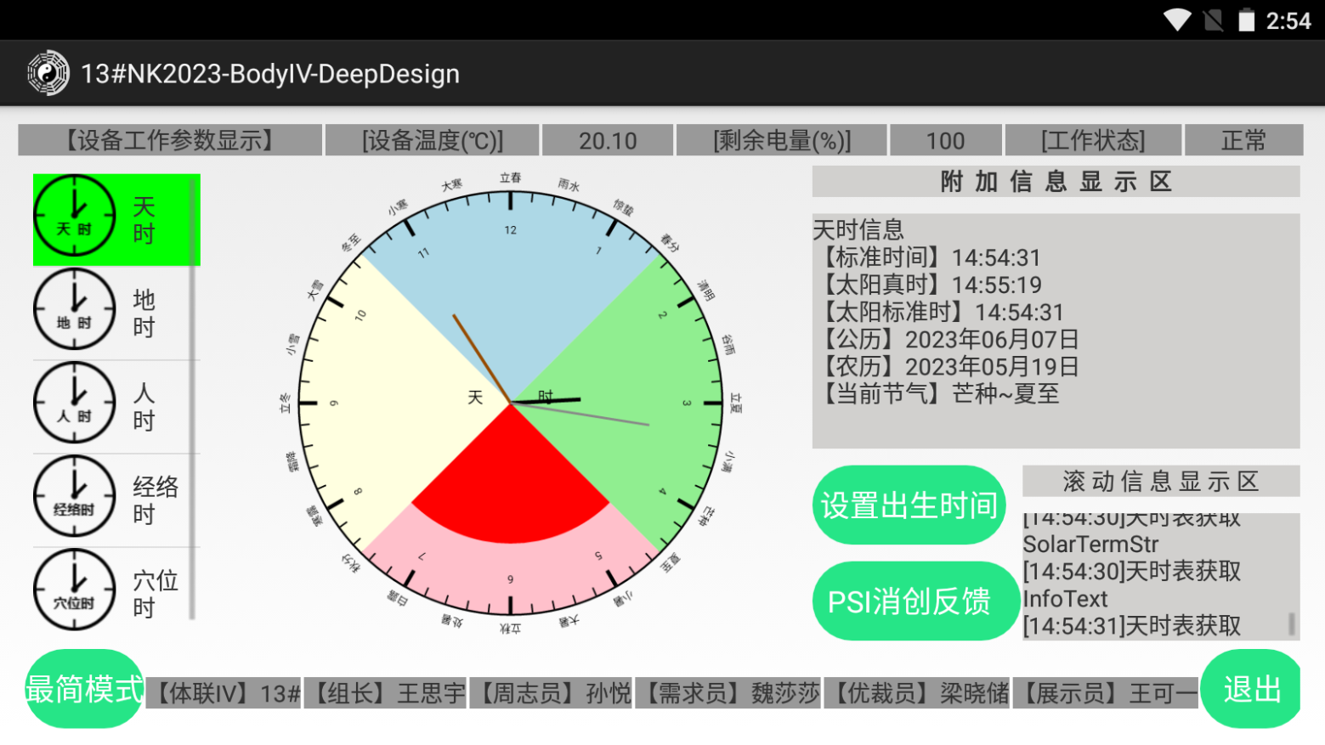
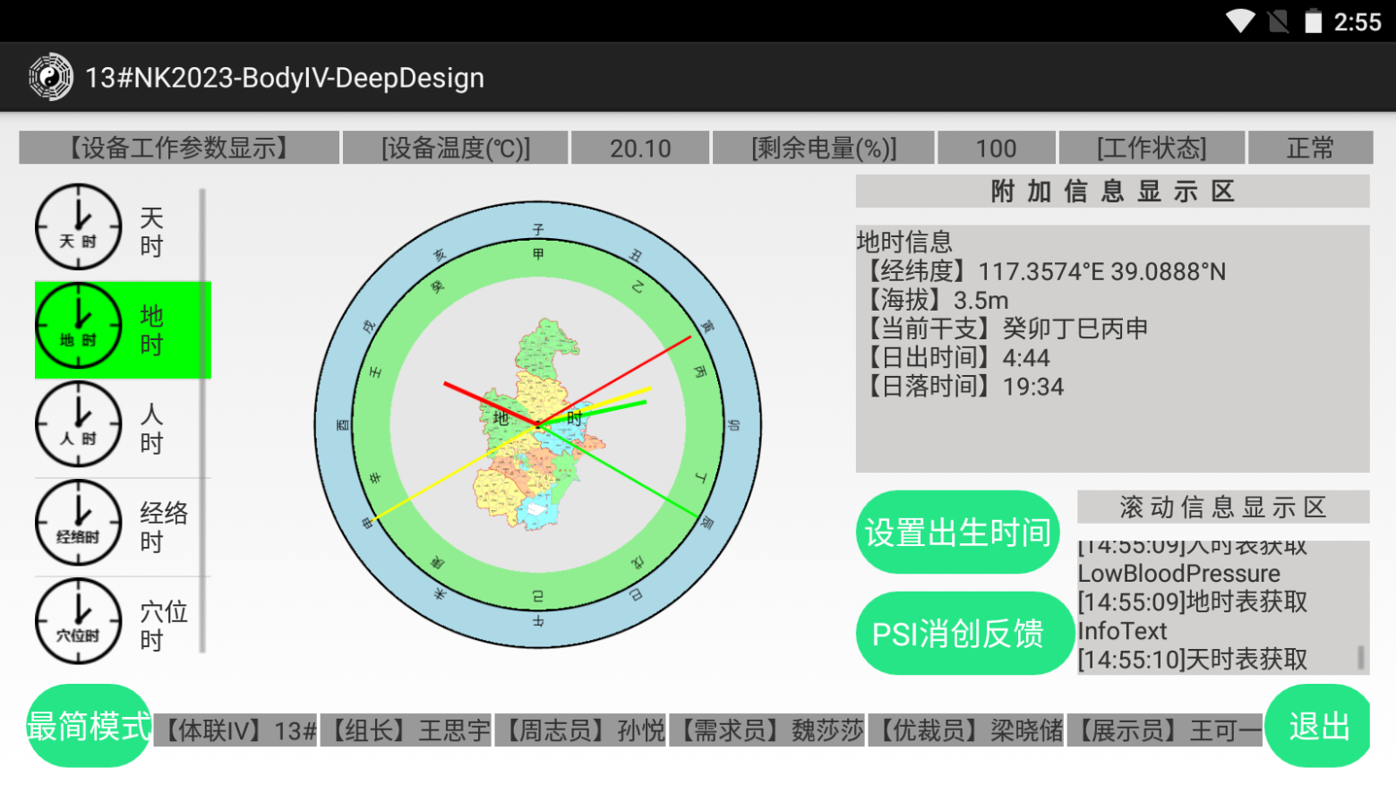
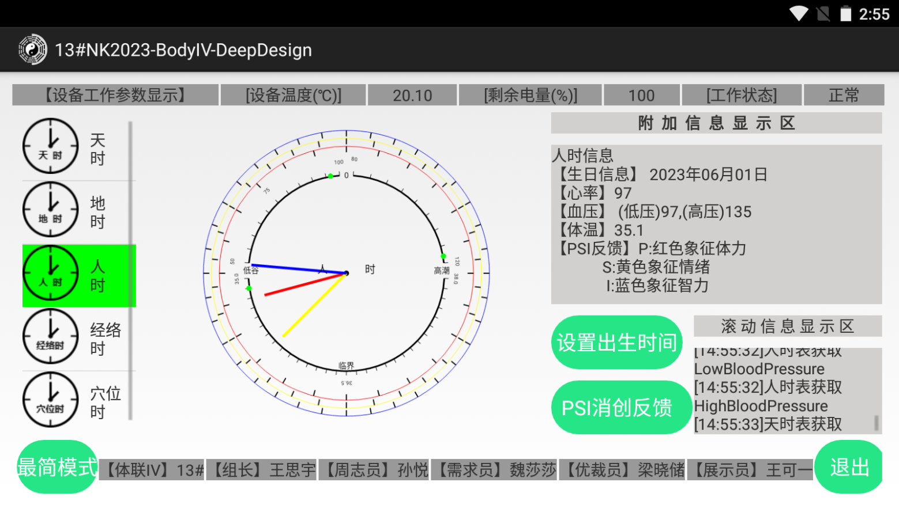
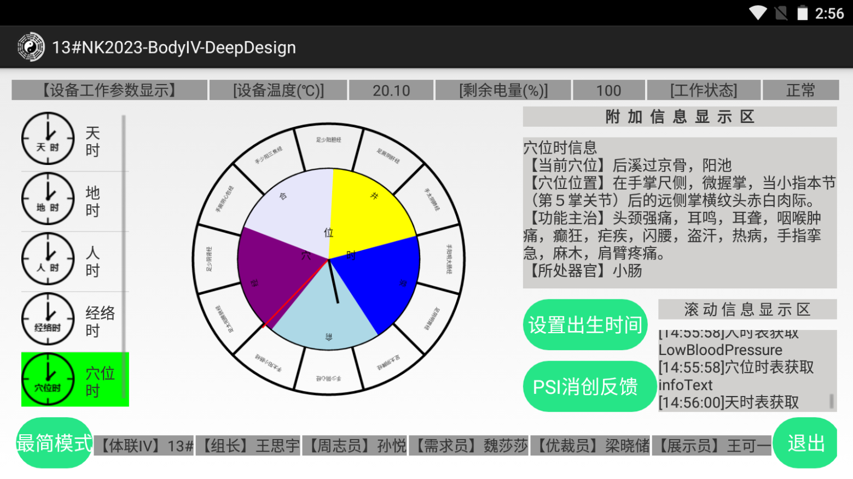
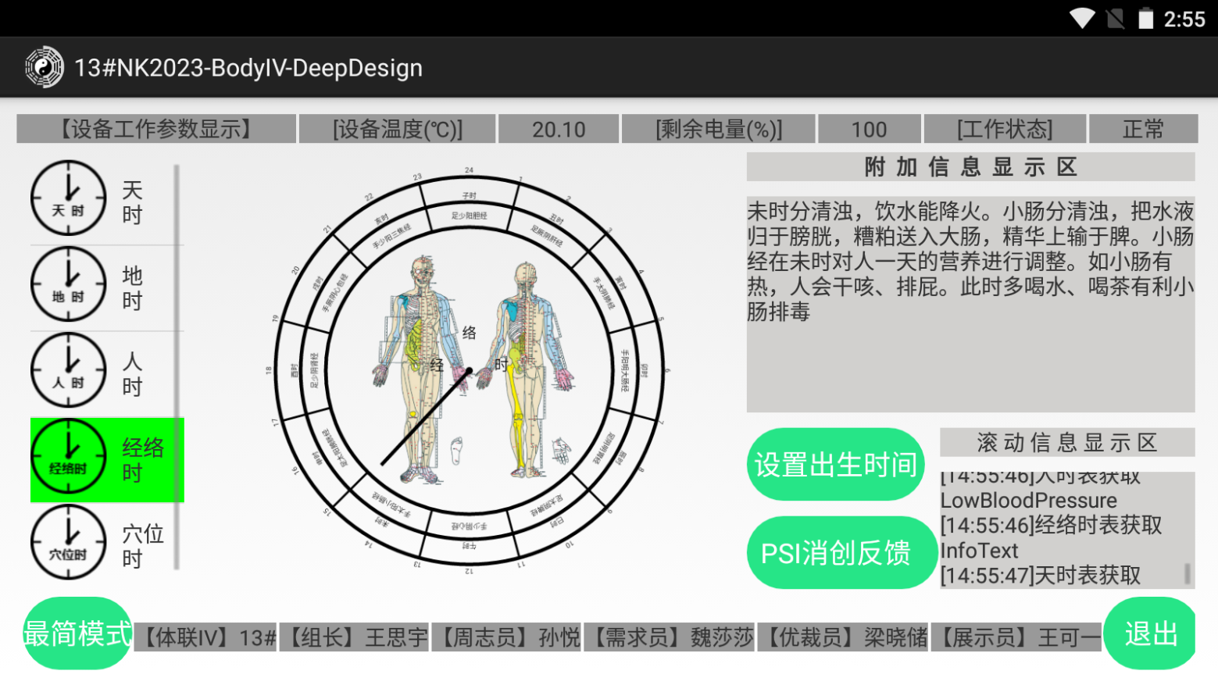
成果&设计提升
五时表盘设计到实现
穴
位
时
经络时
地
时
人
时
天
时

Slide 17
04
闭环精进
三栏OKR
&
git使用

Slide 18
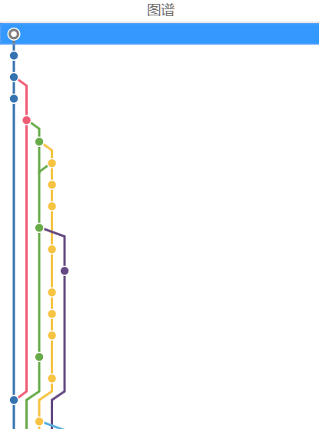
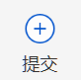
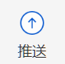

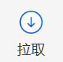
选择本地文件暂存
生成本地快照
将本地快照
推送到 GitHub
存储为备份或分享代码
拉取
远程仓库代码
可视化git软件
SourceTree

Slide 19
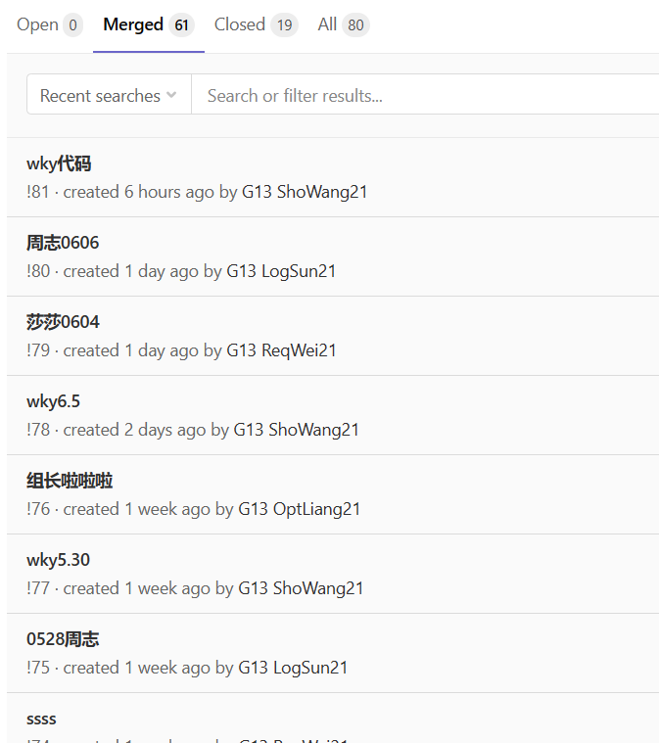
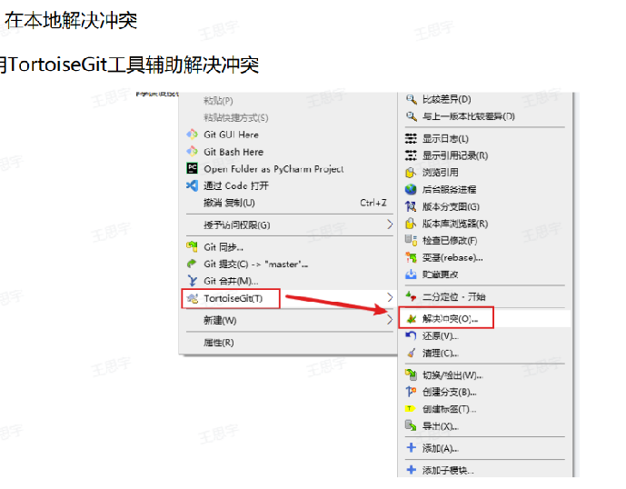
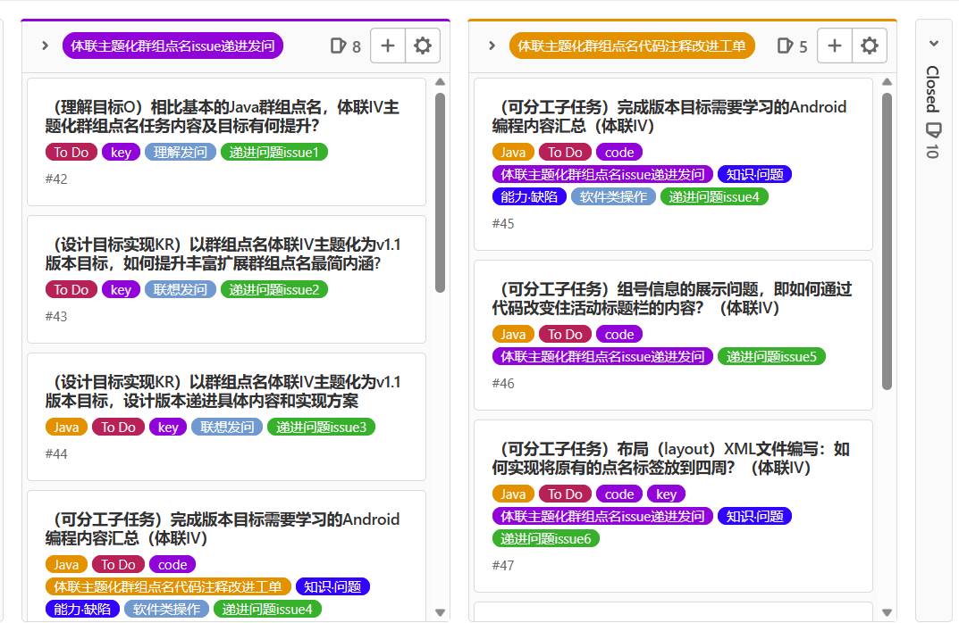
解决冲突
issue
克隆 拉取 推送
提交 合并
小组提出问题
及时解决

Slide 20
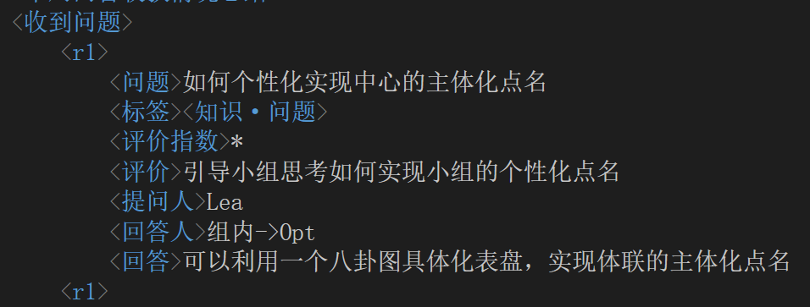
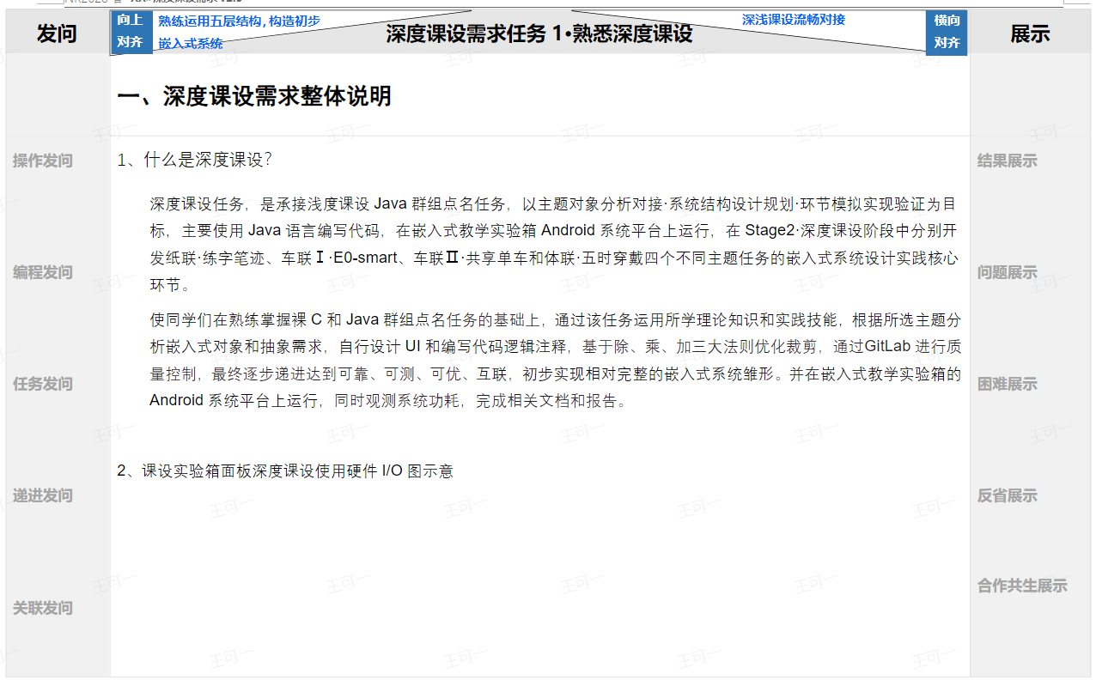
三栏OKR
代码三栏定制
“认知””主体““总结”
认知：在解决需求前认识问题、找到问题
主体：在解决需求时解决问题、完善结果
总结：在解决需求后总结问题、得到结果
需求定制
8XML记录解决过程
对课设中认识、找到的问题，进行组内讨论；并通过组内头脑风暴或对Java进行部分函数学习，进而解决相关问题；最后，将解决问题过程进行总结反馈，从而得到相关收获和成果。

Slide 21
05
认知心得
授课与课设关联

Slide 22

计算载体+普适专用计算
+组织物联系统
系统中间件：
嵌入式系统与数据库
Android开发、
应用系统设计与测试
嵌入式系统与对象
综合目标性能优化：
可靠性与性能分析
对象嵌入分析、系统五层结构、
系统模型、嵌入法则与目标、
系统项目管理模型
ARM体系结构、
启动：引导+驱动
授课内容

Slide 23
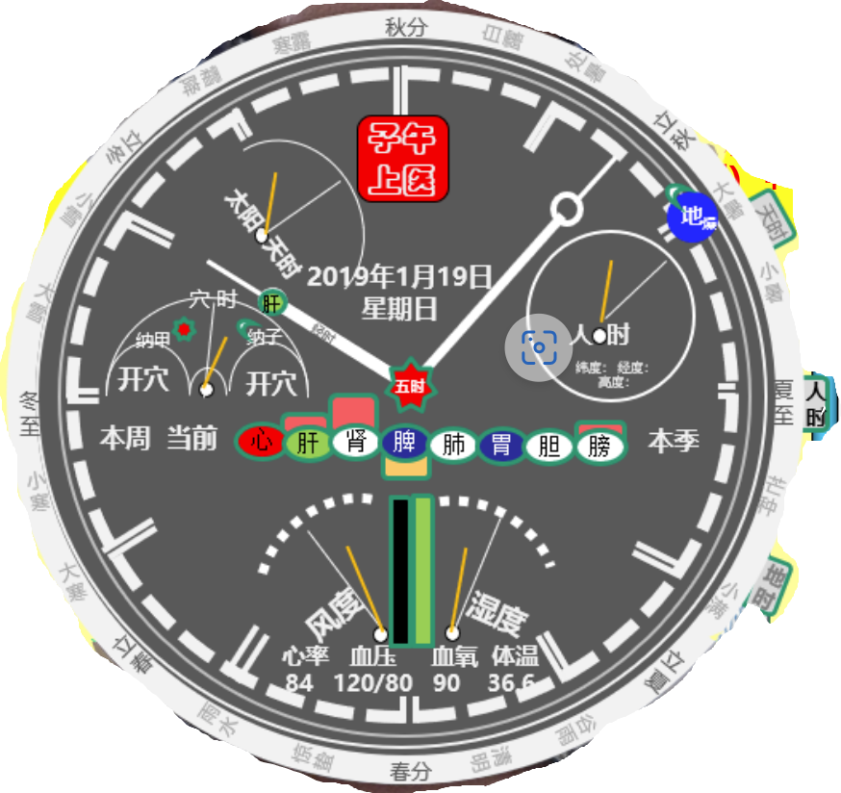
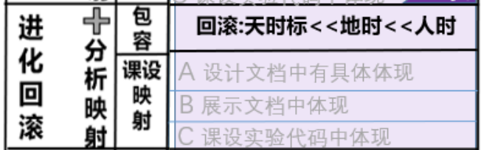
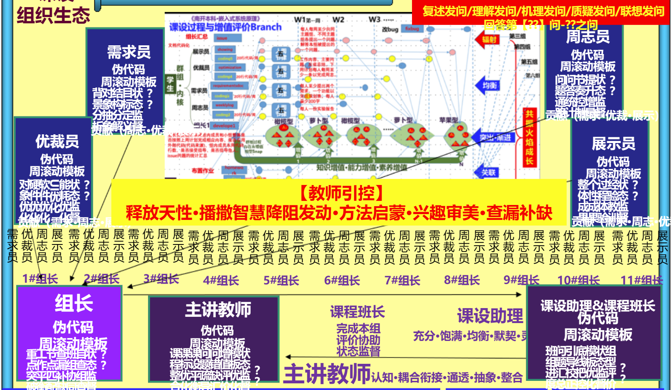
实验方法及思维
回滚包容、系统增强、抽象洞察、阴阳辩证统一
竞争合作思维、开源自由思维、公能思维、结构及优化思维、对称&系统思维
通过授课内容学习如何分析背景对象，将要研究的问题抽象化，结构化，由上至下，由表层的现象实现底层的功能，最后将底层实现的功能自下而上拓展推广到其他应用场景。
实验素养
性能意识——优化
系统意识——整合
生态意识——均衡
方法意识——嵌入
工程意识——误差
示例表盘
本组课设实验需要实现的目标
人体健康嵌入：人人上医健康穿戴钟，子午流注穿戴表

Slide 24
课设总结反省
浅度课设：实现裸C点名和java点名，初步了解了嵌入式系统。
深度课设：表盘小组点名→深度课设
双构（最简、正常状态切换）
小组信息本组化
设计个性化五时表盘
……
软看门狗
0操UI（纸UI）

Slide 25
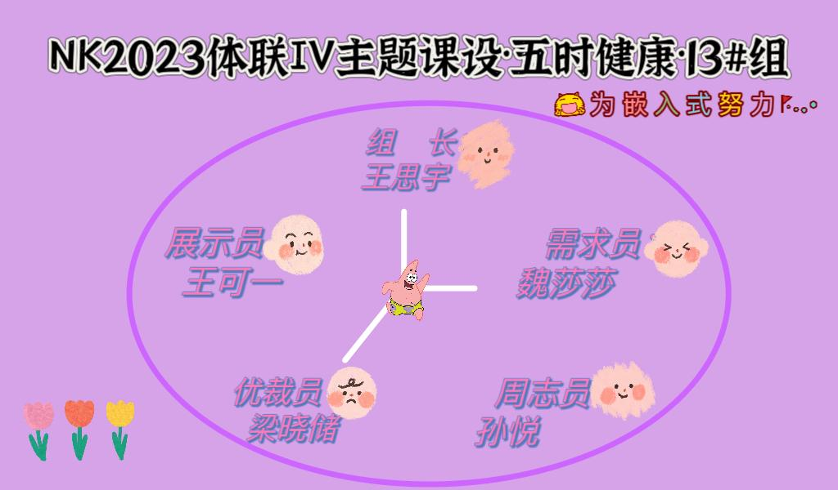
小组合作
和谐友好的合作氛围
齐心协力→互帮互助→取长补短

Slide 26

对安卓编程不熟悉
合作学习安卓编程
优裁员和展示员主要负责修改代码
需求员和周志员负责收集遇到的问题并帮助解决
助教老师的帮助

Slide 27
深度激荡心得
角色作用
主题理解
天人合一 人人上医

Slide 28
同学期其他课程关联
数据库：
任务调度
任务切换
感知技术：安卓开发
安卓编程
嵌入式
计算机组成原理：
存储器
ARM架构
软件安全：
地址映射
内存管理

Slide 29
展示者：王可一
展示日期：2023年6月9日
感谢聆听 欢迎指正

